Slide 1
Социальный проект «ЭкоКвест» Номинация «Экологические проблемы»
Авторы проекта:
ученицы 7 класса МОУ «СОШ №14» Дубровина Софья, Буянова Татьяна, Сибагатова Александра.
Научные руководители:
Н.М. Пупышева, А.В. Лунина,
учителя истории

Slide 2
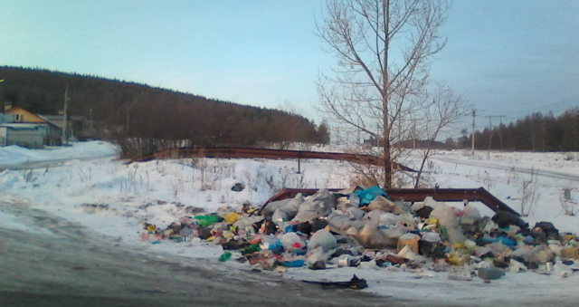
Проблема № 1 Саткинского района – замусоренность бытовыми отходами
Свалка в п.Теплый (Сатка)

Slide 3
Экологическое воспитание
Овладение знаниями и умениями об окружающей среде
Развитие деятельности по защите, уходу и улучшению природной среды.
Формирование социально активной жизненной позиции горожан

Slide 4
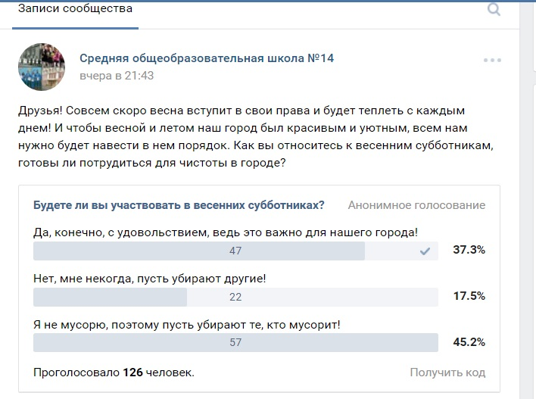
Опрос пользователей социальной сети ВКонтакте на тему: "Будете ли вы участвовать в весенних субботниках весной 2018?"

Slide 5
Цель проекта
Создание командной игры-соревнования на местности, в ходе которой будет проведена очистка окружающей среды, а мусор рассортирован и отправлен в переработку.

Slide 6
Задачи проекта
1
Анализ результатов субботников весны-осени 2017 г.;
2
3
Вовлечение учащихся, родителей, учителей в игру "ЭкоКвест" и проведение ее на территории школы №14.
Разработка игры "ЭкоКвест" с определением правил игры, заданий и т.д

Slide 7
Социальные партнеры проекта
Туристическое объединение «Путники» МОУ «СОШ №14»;
База отдыха «Горный дом» на оз. Зюраткуль;
Отдел по охране окружающей среды Управления строительства и архитектуры администрации Саткинского района .

Slide 8
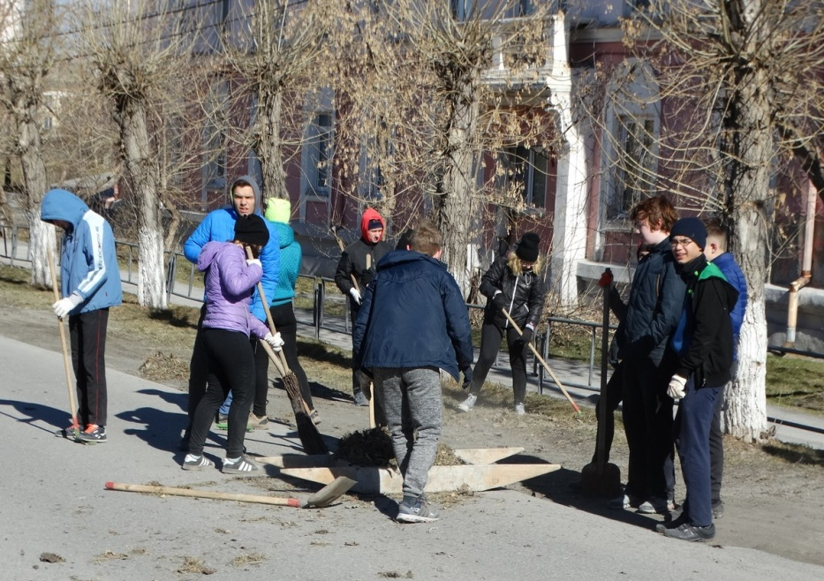
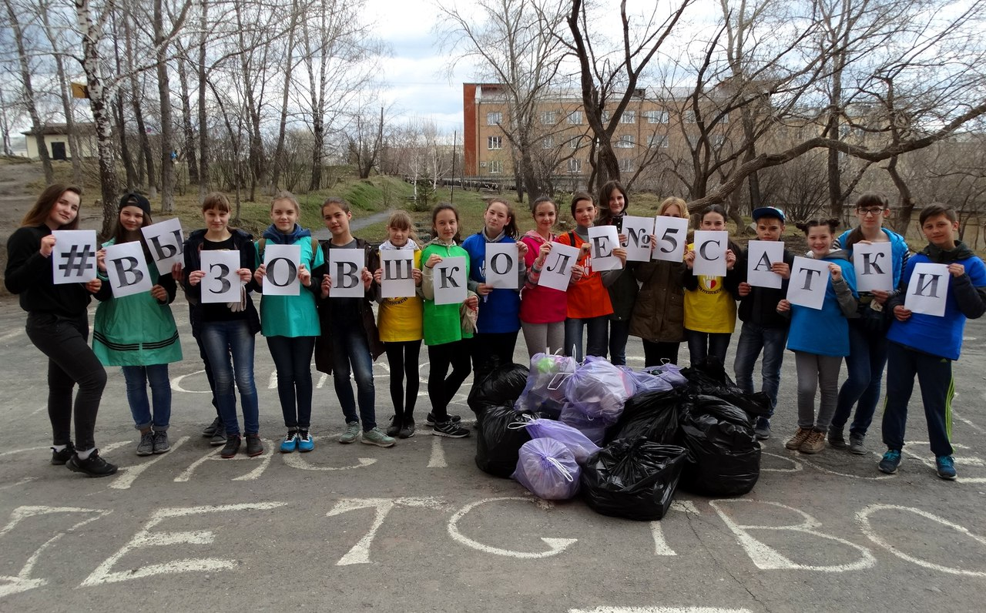
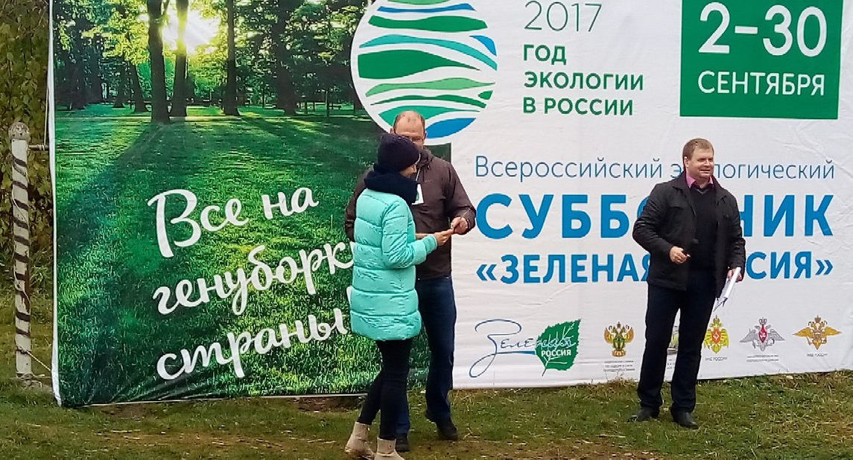
Экологические мероприятия в районе весной-осенью 2017 г.

Slide 9
Экологические мероприятия в районе весной-осенью 2017 г.
Зеленая Россия
1. Около 5600 участников, более 40 предприятий и организаций.
2. Собрано и вывезено более 180 тонн мусора
#Вызов
1. Участники – все школы района
2. Собраны сотни мешков с рассортированным мусором для переработки

Slide 10
«ЭкоКвест» - новая форма экологических мероприятий
Качественная
очистка
территорий
Дружеское
соревнование
Сортировка
бытового
мусора
Экологическое
воспитание
«Вторая жизнь»
вещей

Slide 11
Правила игры «ЭкоКвест»
1. Территория "ЭкоКвеста", предварительно разделяется на маршруты по количеству зарегистрированных команд.
2. На старте игры команды получают маршрутную карту, где они будут собирать и сортировать мусор, запас мешков, перчатки, минимальный инвентарь.
3. На карте маршрута будут обозначены места сдачи мусора в переработку, места конкурсов, игр (интеллектуальных, спортивных, туристическая полоса препятствий), за прохождение которых команды будут получать дополнительные баллы.
4. Задача команд - очистить территорию проведения игры и набрать как можно больше баллов, которые начисляются за сбор мусора.

Slide 12
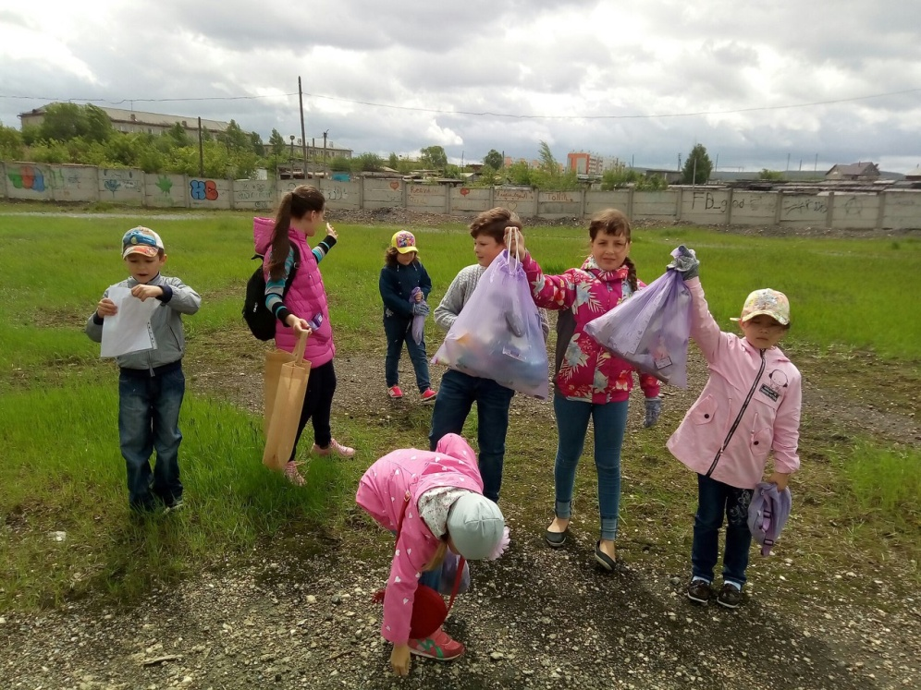
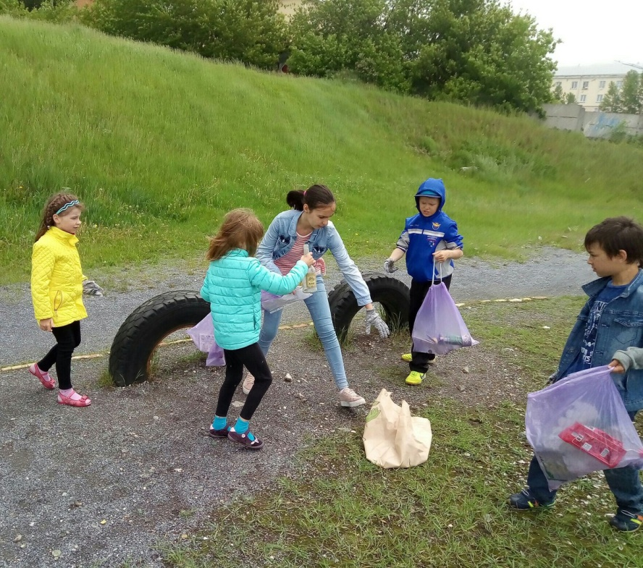
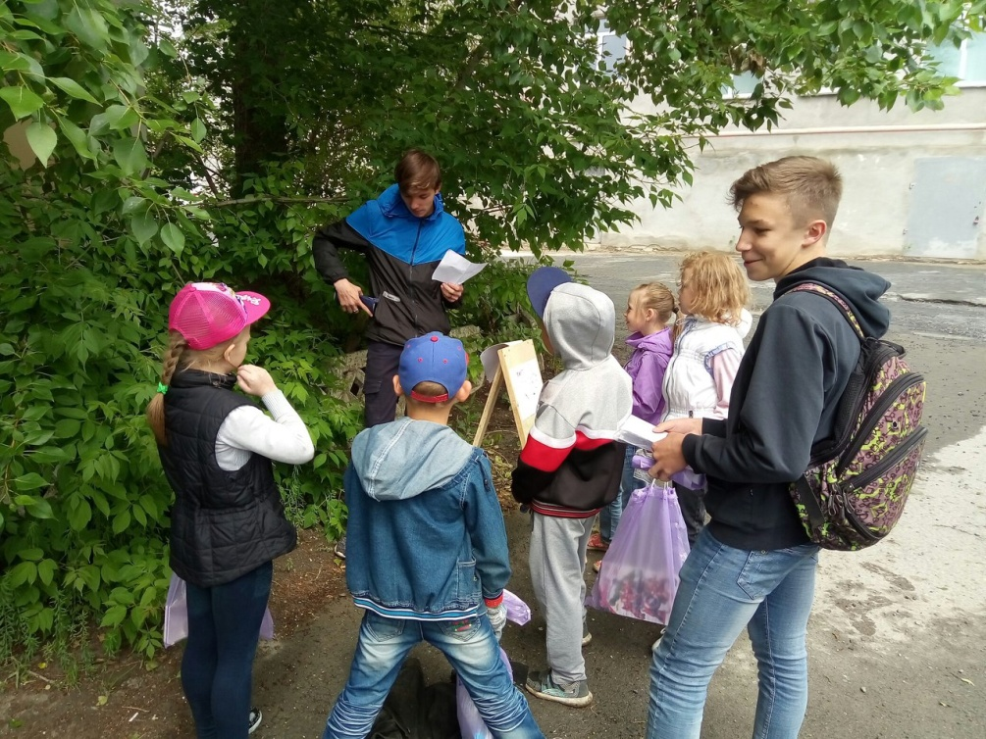
«ЭкоКвест» на территории школы №14

Slide 13
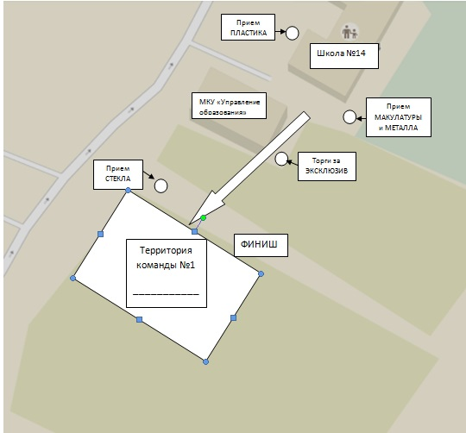
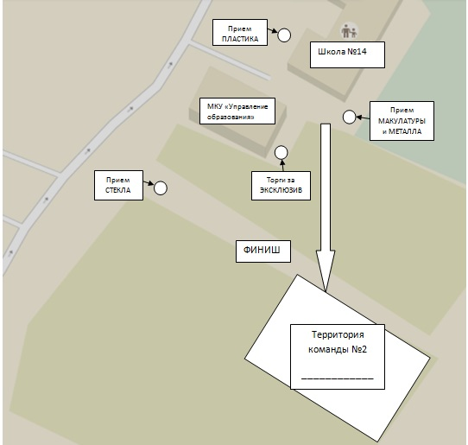
«ЭкоКвест» на территории школы №14

Slide 14
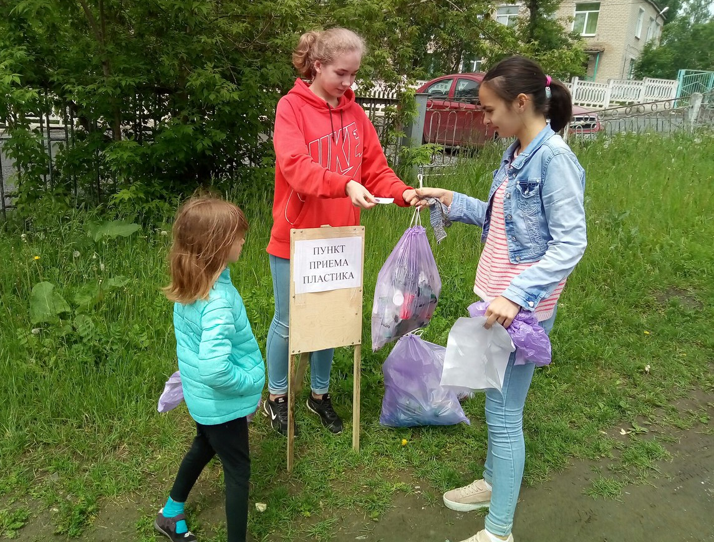
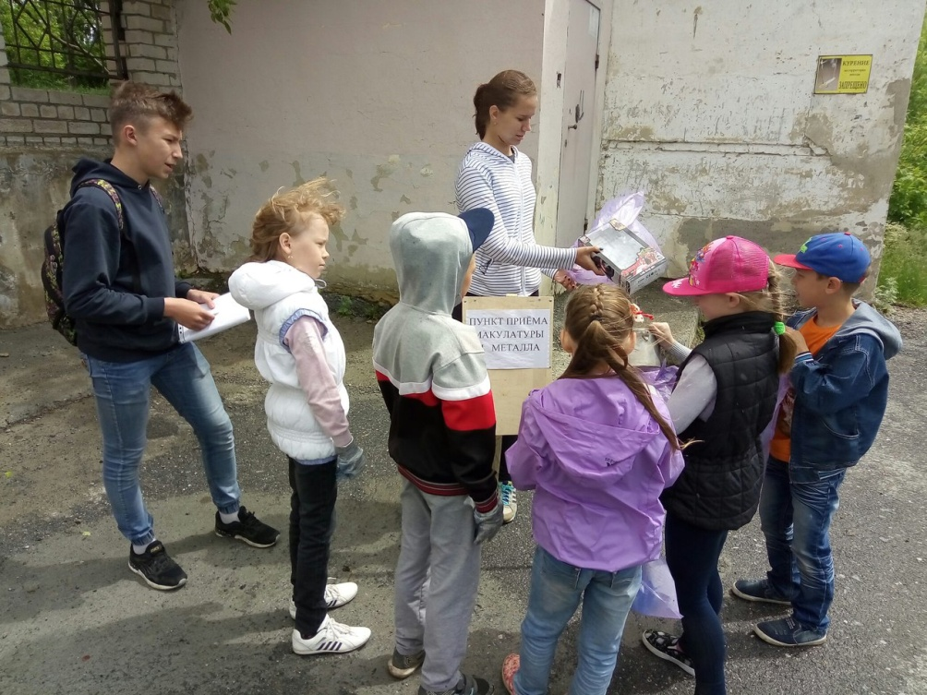
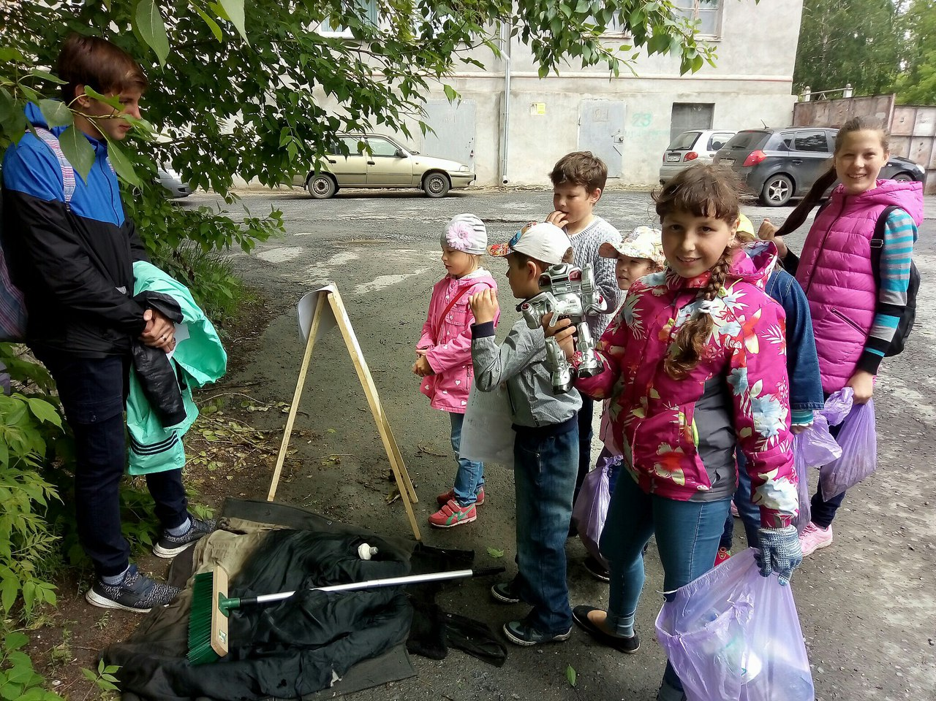
«ЭкоКвест» на территории школы №14

Slide 15
Перспективы проекта
Разработка карты маршрутов игры "ЭкоКвест" на одних их самых загрязненных территориях Сатки
Проведение мини-версий игры «ЭкоКвест» на территориях школ района для обучения навыкам сортировки мусора и экологического воспитания подростков

Slide 16
Спасибо за внимание

